Slide 1
主题工作汇报PPT
双击输入替换内容编辑文字轻松设计高效办公双击双击输入替换内容编辑文字轻松设计高效办公双击
简约中国风

Slide 2
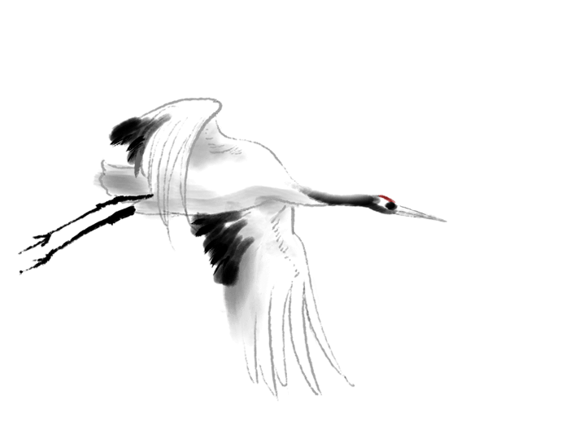
壹
贰
叁
肆
目录
请输入标题
请输入标题
请输入标题
请输入标题

Slide 3
请输入标题
双击输入替换内容编辑文字轻松设计高效办公双击
第一章

Slide 4
请输入标题
在此输入标题
双击输入替换内容编辑文字轻松设计高效办公双击
双击输入替换内容编辑文字轻松设计高效办公双击
双击输入替换内容编辑文字轻松设计高效办公双击
双击输入替换内容编辑文字轻松设计高效办公双击

Slide 5
请输入标题
双击输入替换内容编辑文字轻松设计高效办公双击
在此输入标题
双击输入替换内容编辑文字轻松设计高效办公双击
在此输入标题
输入标题
双击输入替换内容编辑文字轻松设计高效办公双击
在此输入标题

Slide 6
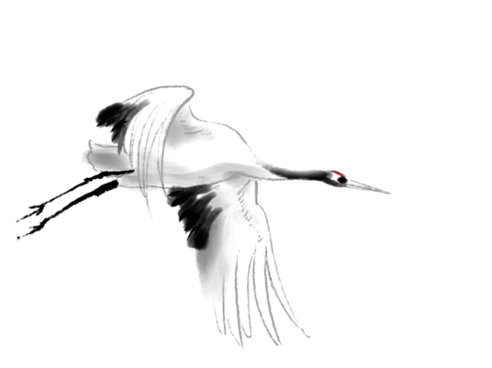
请输入标题
双击输入替换内容编辑文字轻松设计高效办公双击
在此输入标题
双击输入替换内容编辑文字轻松设计高效办公双击
在此输入标题
双击输入替换内容编辑文字轻松设计高效办公双击
在此输入标题
双击输入替换内容编辑文字轻松设计高效办公双击
在此输入标题

Slide 7
请输入标题
双击输入替换内容编辑文字轻松设计高效办公双击
在此输入标题
双击输入替换内容编辑文字轻松设计高效办公双击
在此输入标题
双击输入替换内容编辑文字轻松设计高效办公双击
在此输入标题
双击输入替换内容编辑文字轻松设计高效办公双击
在此输入标题

Slide 8
请输入标题
在此输入标题
双击输入替换内容编辑文字轻松设计高效办公双击输入
在此输入标题
双击输入替换内容编辑文字轻松设计高效办公双击输入
在此输入标题
双击输入替换内容编辑文字轻松设计高效办公双击输入

Slide 9
请输入标题
双击输入替换内容编辑文字轻松设计高效办公双击
第二章

Slide 10
请输入标题
在此输入标题
双击输入替换内容编辑文字轻松设计高效办公双击
双击输入替换内容编辑文字轻松设计高效办公双击
双击输入替换内容编辑文字轻松设计高效办公双击
双击输入替换内容编辑文字轻松设计高效办公双击
双击输入替换内容编辑文字轻松设计高效办公双击
双击输入替换内容编辑文字轻松设计高效办公双击
双击输入替换内容编辑文字轻松设计高效办公双击
双击输入替换内容编辑文字轻松设计高效办公双击

Slide 11
请输入标题
在此输入标题
在此输入标题
双击输入替换内容编辑文字轻松设计高效办公双击输入
双击输入替换内容编辑文字轻松设计高效办公双击输入
在此输入标题
在此输入标题
双击输入替换内容编辑文字轻松设计高效办公双击输入
双击输入替换内容编辑文字轻松设计高效办公双击输入

Slide 12
请输入标题
在此输入标题
在此输入标题
双击输入替换内容编辑文字轻松设计高效办公双击输入
双击输入替换内容编辑文字轻松设计高效办公双击输入
在此输入标题
在此输入标题
双击输入替换内容编辑文字轻松设计高效办公双击输入
双击输入替换内容编辑文字轻松设计高效办公双击输入

Slide 13
请输入标题
双击输入替换内容编辑文字轻松设计高效办公双击
双击输入替换内容编辑文字轻松设计高效办公双击
双击输入替换内容编辑文字轻松设计高效办公双击
双击输入替换内容编辑文字轻松设计高效办公双击
在此输入标题
双击输入替换内容编辑文字轻松设计高效办公双击输入
双击输入替换内容编辑文字轻松设计高效办公双击输入

Slide 14
请输入标题
双击输入替换内容编辑文字轻松设计高效办公双击
第三章

Slide 15
请输入标题
双击输入替换内容编辑文字轻松设计高效办公双击
在此输入标题
双击输入替换内容编辑文字轻松设计高效办公双击
在此输入标题
双击输入替换内容编辑文字轻松设计高效办公双击
在此输入标题
双击输入替换内容编辑文字轻松设计高效办公双击
在此输入标题

Slide 16
请输入标题
在此输入标题
双击输入替换内容编辑文字轻松设计高效办公双击输入
在此输入标题
双击输入替换内容编辑文字轻松设计高效办公双击输入

Slide 17
请输入标题
在此输入标题
双击输入替换内容编辑文字轻松设计高效办公双击输入
在此输入标题
双击输入替换内容编辑文字轻松设计高效办公双击输入
在此输入标题
双击输入替换内容编辑文字轻松设计高效办公双击输入

Slide 18
请输入标题
双击输入替换内容编辑文字轻松设计高效办公双击
在此输入标题
双击输入替换内容编辑文字轻松设计高效办公双击
在此输入标题

Slide 19
请输入标题
双击输入替换内容编辑文字轻松设计高效办公双击
第四章

Slide 20
请输入标题
在此输入标题
双击输入替换内容编辑文字轻松设计高效办公双击输入
在此输入标题
双击输入替换内容编辑文字轻松设计高效办公双击输入
在此输入标题
双击输入替换内容编辑文字轻松设计高效办公双击输入

Slide 21
请输入标题
双击输入替换内容编辑文字轻松设计高效办公双击
双击输入替换内容编辑文字轻松设计高效办公双击
双击输入替换内容编辑文字轻松设计高效办公双击
双击输入替换内容编辑文字轻松设计高效办公双击
双击输入替换内容编辑文字轻松设计高效办公双击
双击输入替换内容编辑文字轻松设计高效办公双击
在此输入标题
在此输入标题

Slide 22
请输入标题
输入标题
01
02
03
04
双击输入替换内容编辑文字轻松设计高效办公双击
双击输入替换内容编辑文字轻松设计高效办公双击
双击输入替换内容编辑文字轻松设计高效办公双击
双击输入替换内容编辑文字轻松设计高效办公双击

Slide 23
请输入标题
双击输入替换内容编辑文字轻松设计高效办公双击
在此输入标题
双击输入替换内容编辑文字轻松设计高效办公双击
在此输入标题
双击输入替换内容编辑文字轻松设计高效办公双击
在此输入标题

Slide 24
感
谢
观
看

